Slide 1
Catedral de Roda de Isabena
Fotos: Internet
Textos: Internet
Musica: PACHELBEL - Praeludium

Slide 2
Construcción siglo XI-siglo XII
Estilo arquitectónico Románico
Nombre: Catedral de San Vicente [Mártir] y San Valero.
Emplazamiento: Roda (Huesca). Comunidad Autónoma de Aragón
Estilo arquitectonico: románico.
Antigua capital del condado de Ribagorza.
A orillas del rio Isábena y en el Valle de Isábena.
Gentilicio: Rotenses.
Declarada Monumento Histórico Nacional en 1927.
En el antiguo refectorio del claustro de la Catedral hoy en día ofrece servicio un restaurante
Gusta decir que es el pueblo más pequeño de España que cuenta con Iglesia Catedral
La Catedral de San Vicente mártir de Roda de Isábena (provincia de Huesca), es una catedral románica española. Es la localidad más pequeña de España con sede catedralicia. Ha sido declarada Monumento Nacional.
La catedral data de los siglos XI y XII, aunque ha experimentado reformas importantes en el siglo XVIII, en que se construye el pórtico sur y la torre que destaca en esta fachada.
Aunque todo el mundo la denomina Catedral en realidad la condición de sede catedralicia la perdió en favor de la de Lérida en 1149 (siglo XII) aunque conservó titularidad catedralicia. Actualmente dependiente de Barbastro, de la Diocesis de Barbastro-Monzón. Hoy es Iglesia parroquial de San Vicente y San Valero.
Historia
El nombre de Roda parece provenir del nombre Arobda, con significación de centinela avanzado. Por tanto podemos entender que la actual población era un puesto de vigilancia avanzado de la zona situado en lo alto de una colina.
La historia de la Catedral de Roda de Isábena viene de lejos. El obispo Sisebuto consagró la iglesia el año 819 (siglo IX), pero fue desde que el conde Ramón II conde de Ribagorza (h.950-970) consiguiese la independencia de la Ribagorza; cuando todo el empeño de la casa condal se encaminase a conseguir una diocesis propia. Esto se logró el 1 de diciembre del 956, gracias a que el arzobispo de Narbona, Aimericio, la designara sede con obispo propio segregandola de la diocesis de Urgel. Su primer obispo fue el hijo del Conde Ramón II y su esposa Garsenda de Fesensac, Odisendo, quien la consagró a San Vicente el 17 de noviembre de 957.
Esta Iglesia Catedral que sería destruida por el hijo del Almanzor, era de similar tamaño que la actual, de tres naves, cabecera tripartita y cinco tramos. Con los materiales de ella se construiría el nuevo edificio catedralicio.

Slide 3
Tras la destrucción de la primitiva catedral, por parte de Abd-al-Malik (hijo de Almanzor) en agosto de 1006, los ribagorzanos en el 1017 decidierón construir una nueva y encomendarón las obras a un equipo de maestros lombardos. Cuando apenas la obra lombarda comenzaba a hacerse visible, sus constructores se vierón reemplazados por un equipo de maestros navarros que continuarón los trabajos según normas distintas. Sancho III Garcés el Mayor (1000-1035) rey de de Navarra habia conquistado el condado y ello provocó que dejase de existir Ribagorza como territorio independiente. En el año 1030 el obispo Arnulfo volvió a consagrar el templo esta vez bajo la advocación de San Vicente y San Valero.
Este obispo sería el que mandaría traer los restos de San Valero a la nueva Catedral, de ahí que se erigiera con esa doble advocación. El nombre del maestro que realizó la nueva Catedral se desconoce pero varios autores citan un nombre: Bradilano o Bradila, también conocido como el maestro de Roda.
Tras la conquista de Barbastro se traslada la sede del obispado. A partir de entonces se llamó obispado de Roda-Barbastro. Más tarde Ramón Berenguer IV, conde de Barcelona y principe de Aragón llevó la sede episcopal a Lérida tras ser conquistada esta a los musulmanes en el 1149, perdiendo Roda la condición de sede episcopal.
Automatico tras el Texto

Slide 4
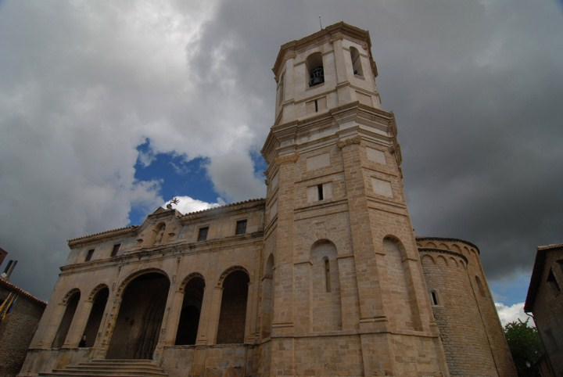

Slide 5
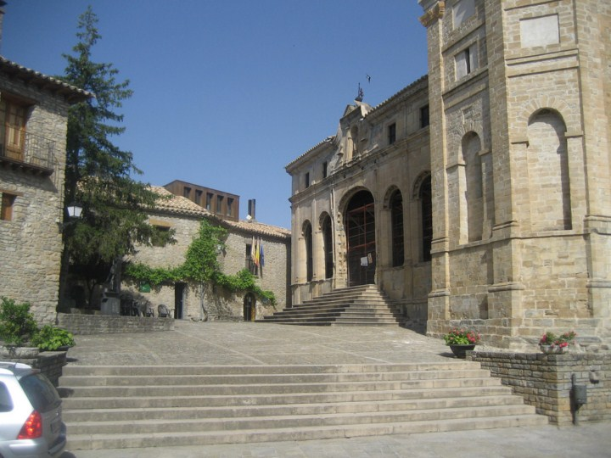

Slide 6
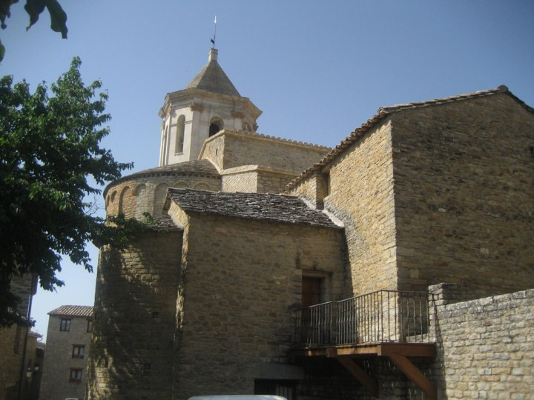

Slide 7
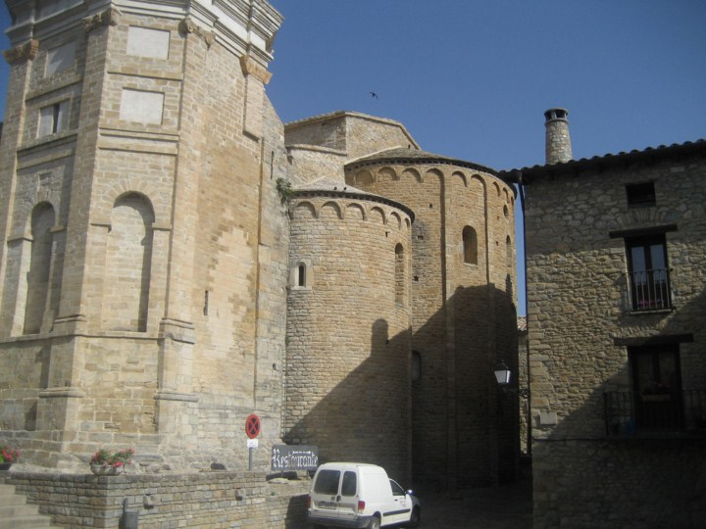

Slide 8
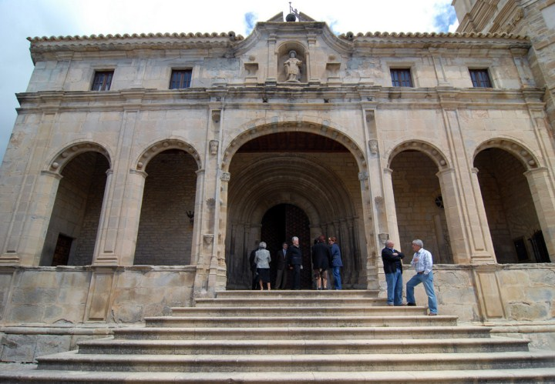

Slide 9
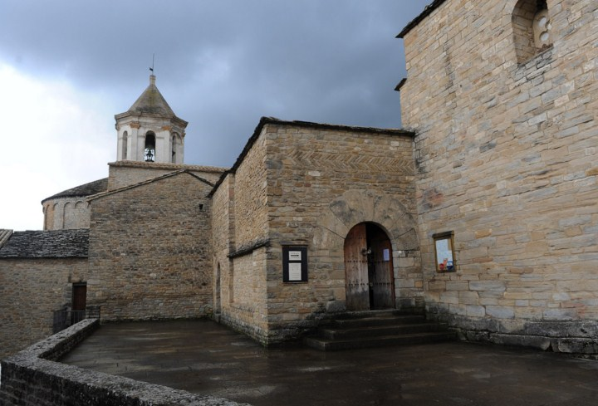

Slide 10
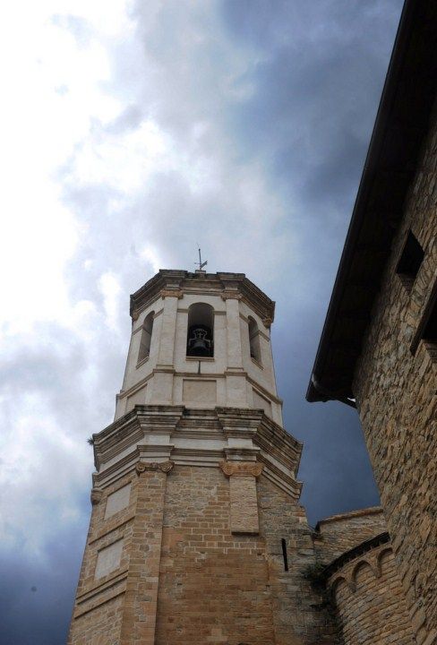

Slide 11
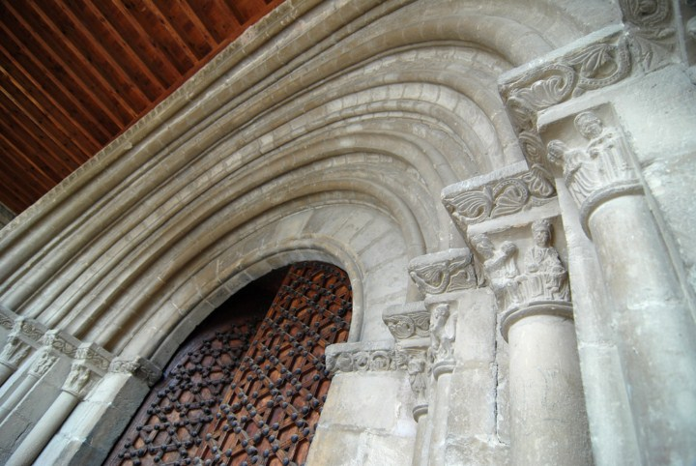

Slide 12
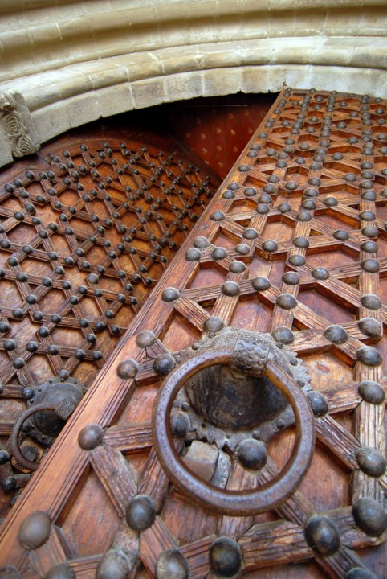

Slide 13
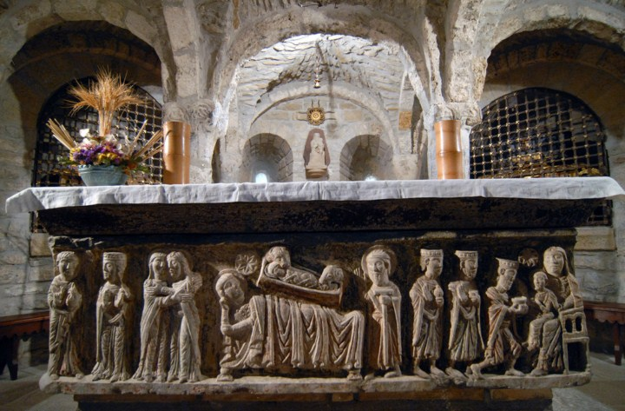

Slide 14
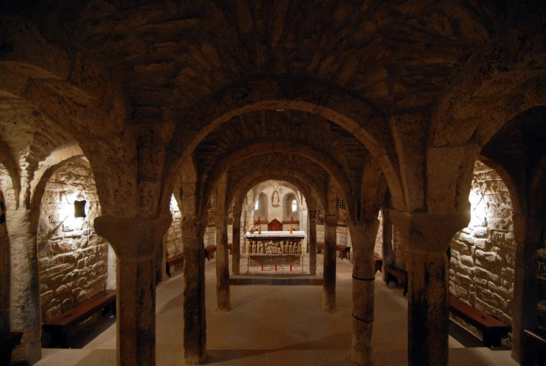

Slide 15
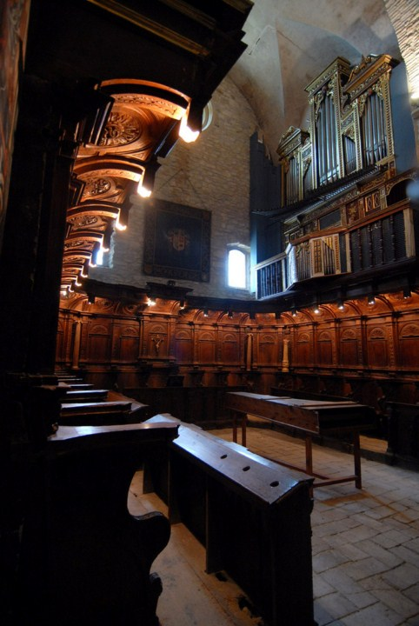

Slide 16
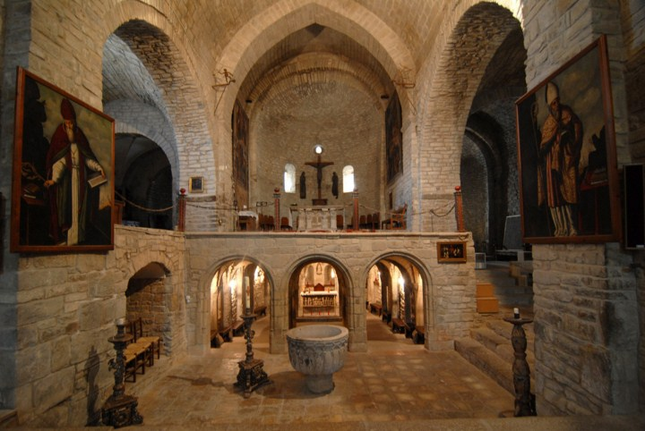

Slide 17
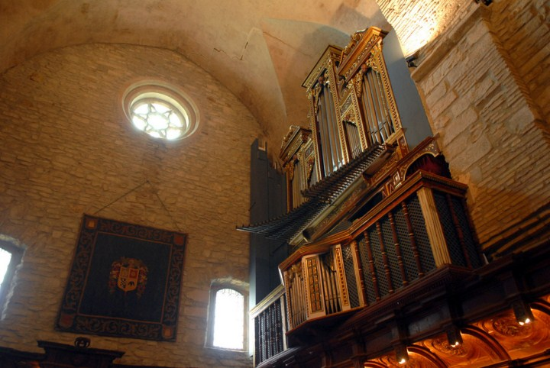

Slide 18
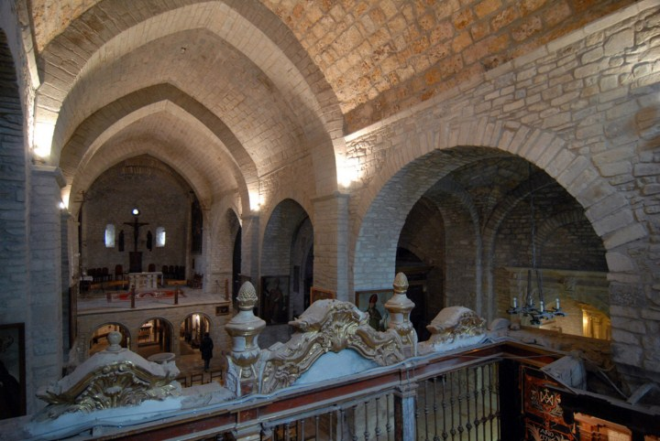

Slide 19
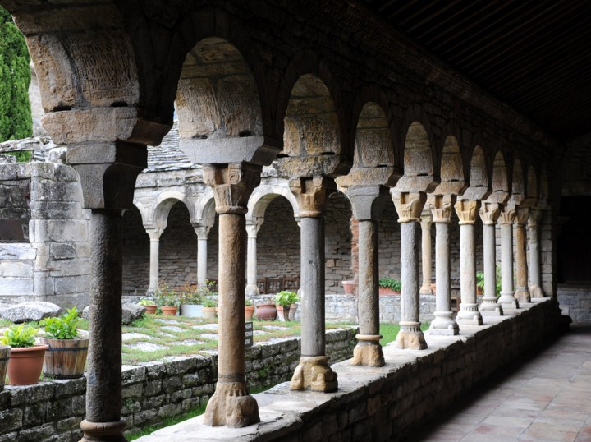

Slide 20
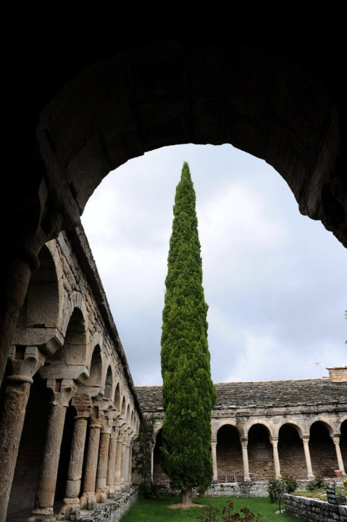

Slide 21
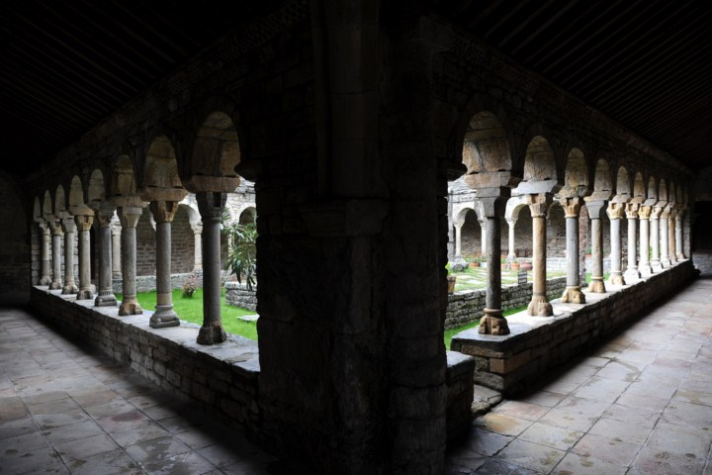

Slide 22
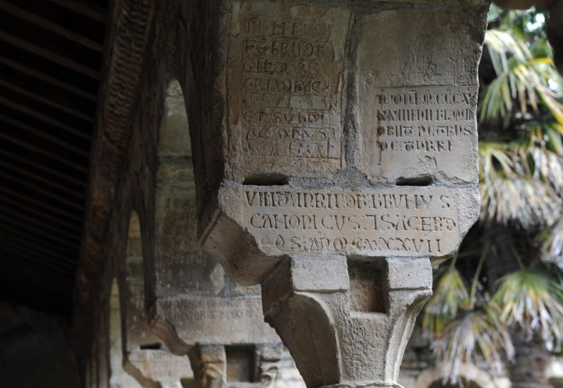

Slide 23
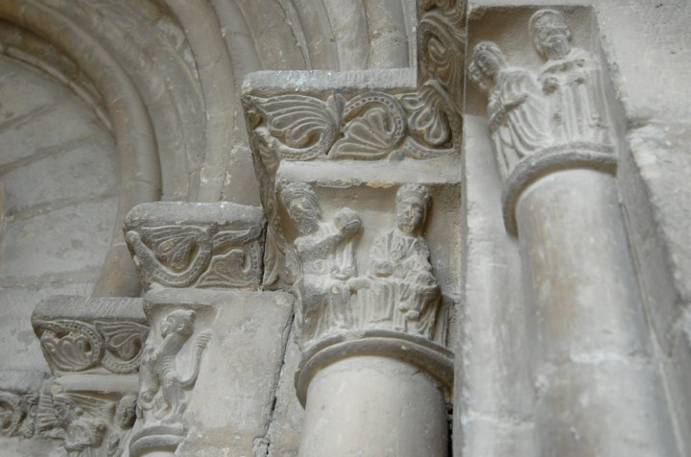

Slide 24
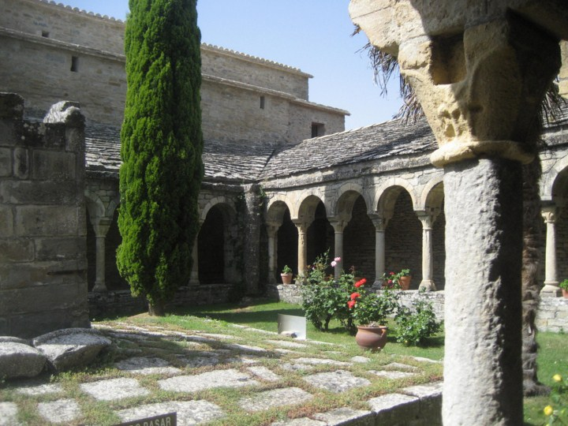

Slide 25
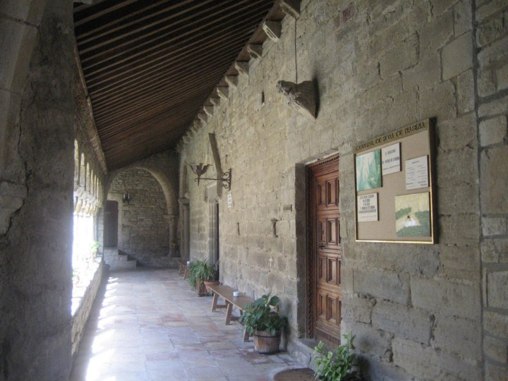

Slide 26
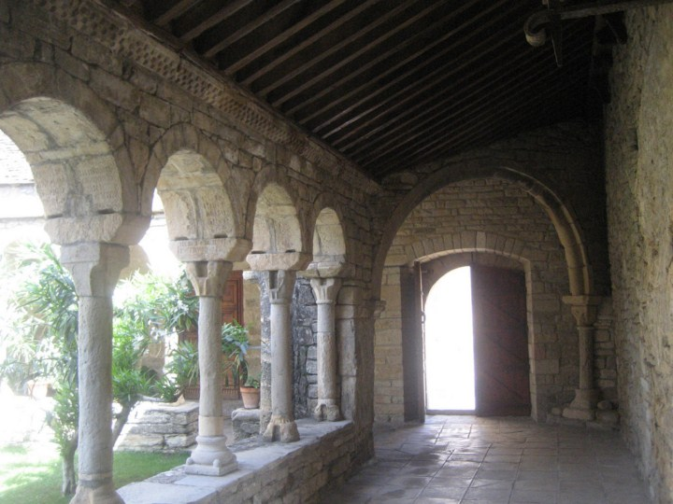

Slide 27
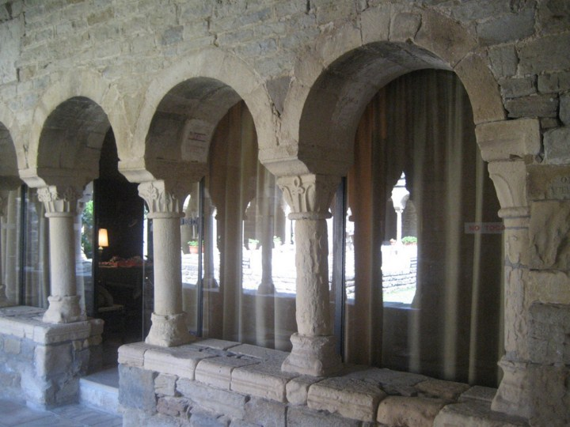

Slide 28
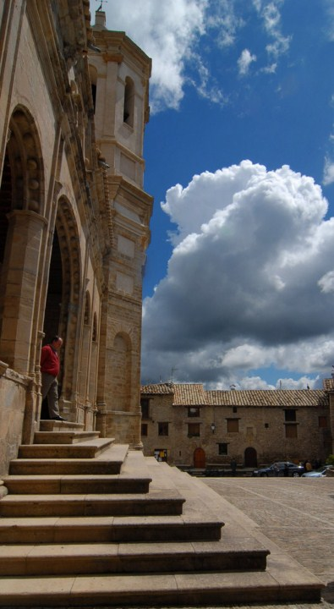

Slide 29



Accede a la sección que desees desde aquí:
Propia Creación
De la Red
Dedicatorias | Eróticos | Fechas Especiales
Graciosos | Historia y Arte | Lugares
Naturaleza y Ciencias | Política | Reflexión
Salud | Románticos | Religiosos
Dedicatorias | Eróticos | Fechas Especiales
Graciosos | Historia y Arte | Lugares
Naturaleza y Ciencias | Política | Reflexión
Salud | Románticos | Religiosos
Si deseas recibir pps periódicamente en tu correo electrónico subscríbete aquí:

